Slide 1
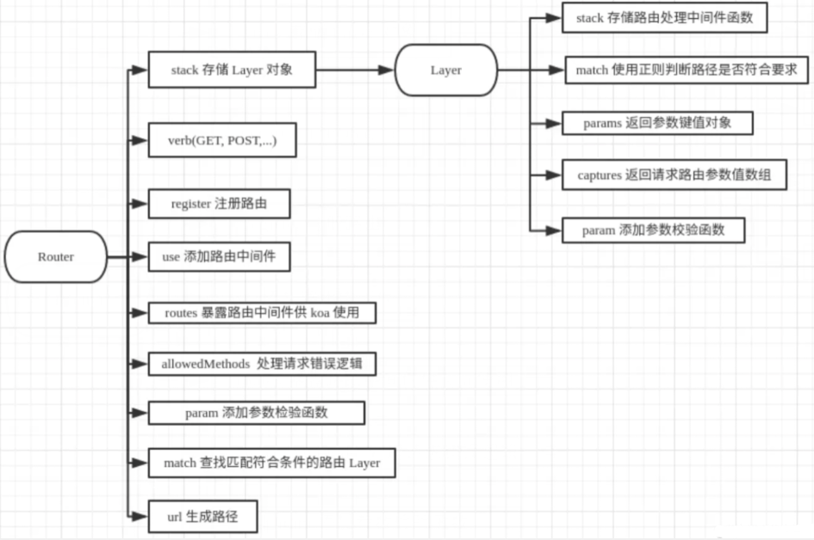
koa-router
备注：
暂时还没看路由命名、
路由参数、动态路由、
嵌套路由的源代码，
因此略过param、captures
等内容，函数内部作了些许简化

Slide 2
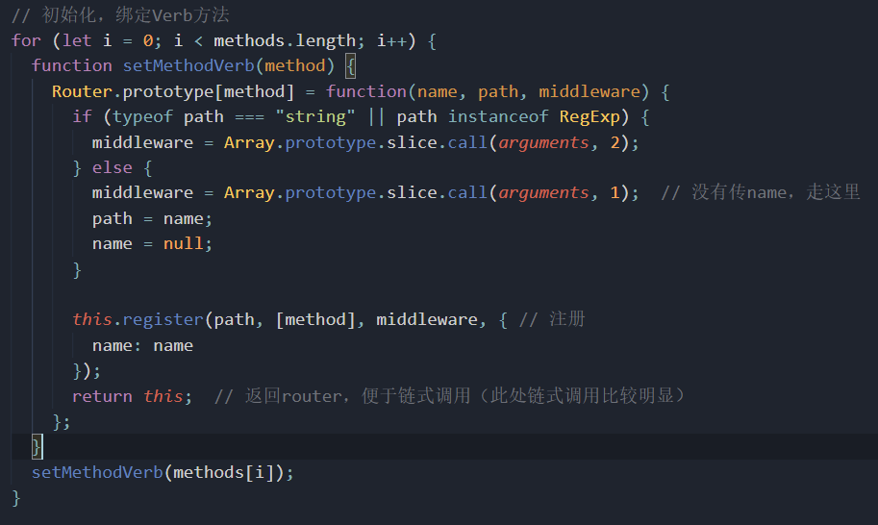
执行require语句后，进入router.js，
为每一个method(如get、post...)绑定
函数，这样在server.js中就可以调
router.get(name, path, middleware)，
这些.get、.post的方法统称为verb方法
在执行verb方法后，router会对路由
进行注册
最后return this，是为了链式调用，比如
router
.get()
.post()
...

Slide 3
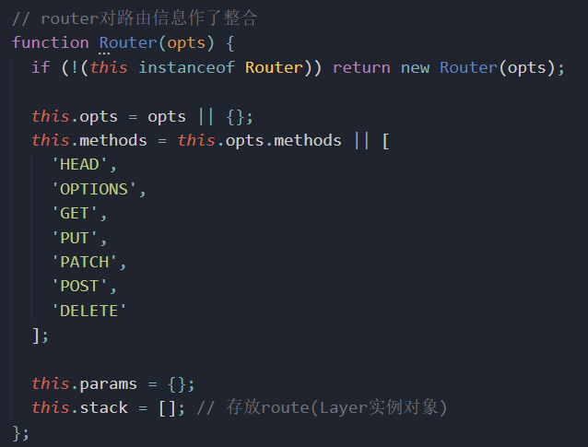
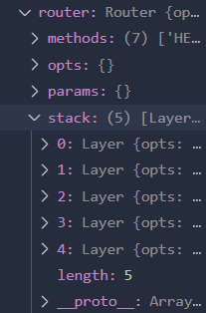
new Router()，执行构造函数，初始化一个
Router的实例对象
router.stack存放Layer实例对象
👈一张调试过
程中截的图

Slide 4
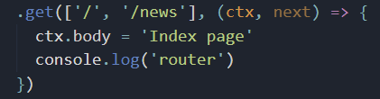
执行刚刚绑定的.get方法，
此处未传入name，则三个参数
的值分别为null, [‘/’, ‘/news’], [ f ]
middleware是一个数组，里边存放
一次路由所用的中间件
然后分析register过程

Slide 5
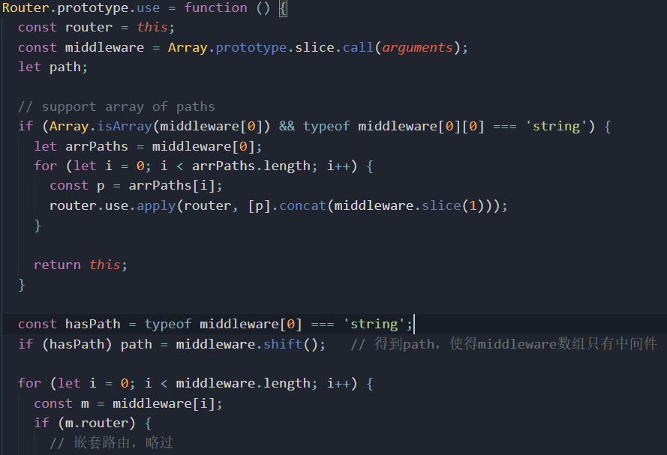
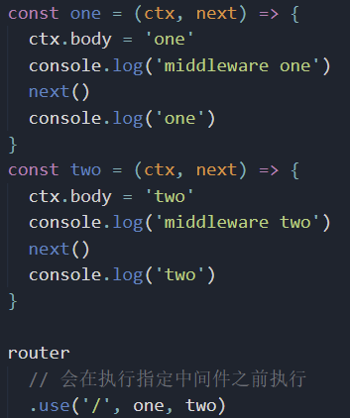
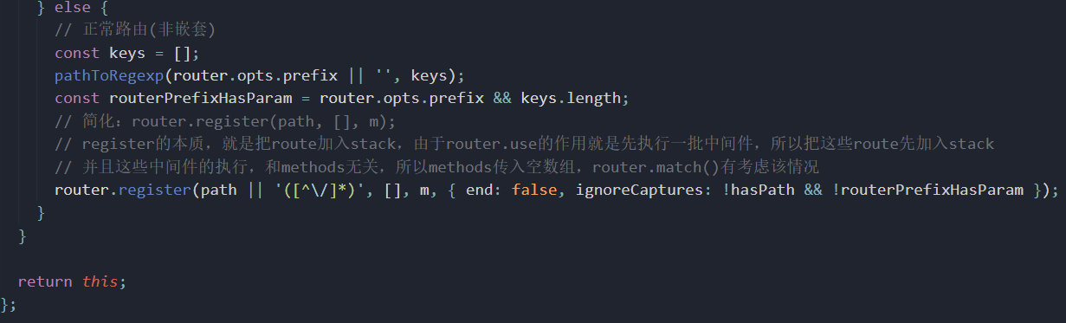
在分析register前，先看看router.use
router.use是和router.verb并列的方法
如果没传path，无论访问什么path，都会先执行指定的中间件，然后再匹配路由
如果传了path，则仅当path匹配的时候才执行指定中间件，然后再执行下面的

Slide 6
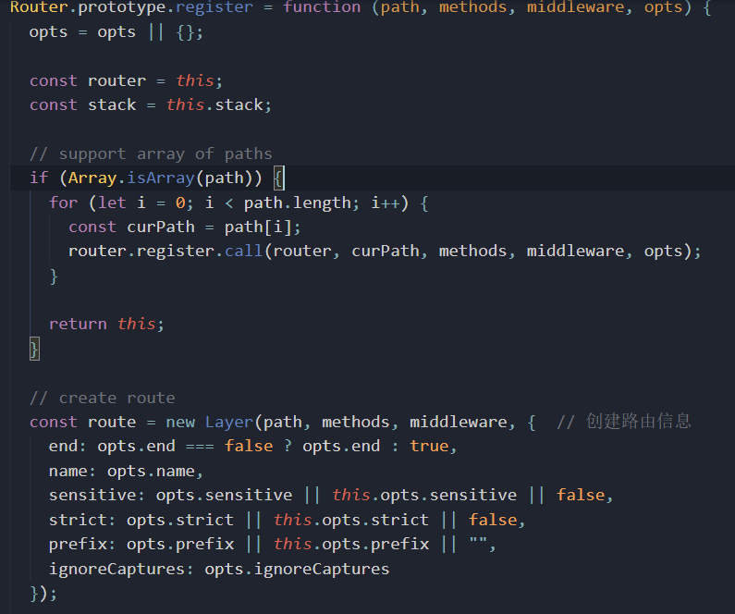
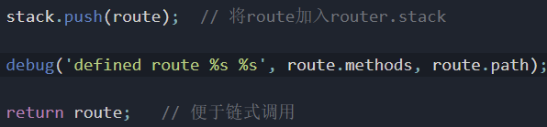
注册路由：建立path和处理函数之间的关联
此处的register函数，主要作用是：
处理path(path为数组时可以递归)
创建route并将其添加至stack

Slide 7
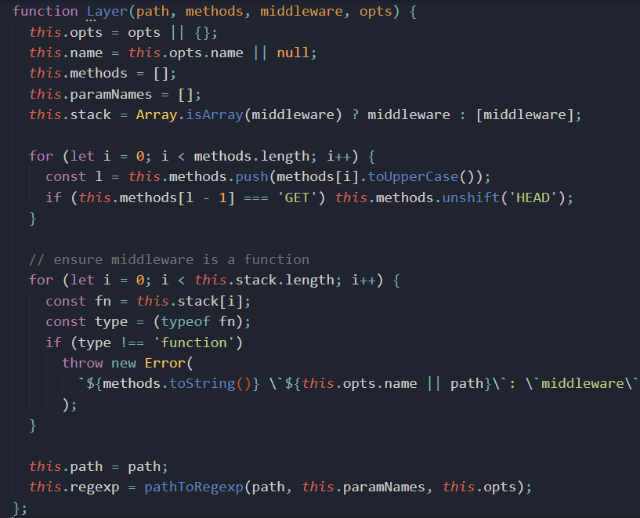
layer是路由信息的最小单元，包含一个路由的path、methods、middleware等信息
layer的path值为字符串(唯一)，methods值为字符串数组(可以有多个)
layer.stack保存了该路由的全部中间件
layer.regexp是加工得到的正则表达式，用于路由校验(match)

Slide 8
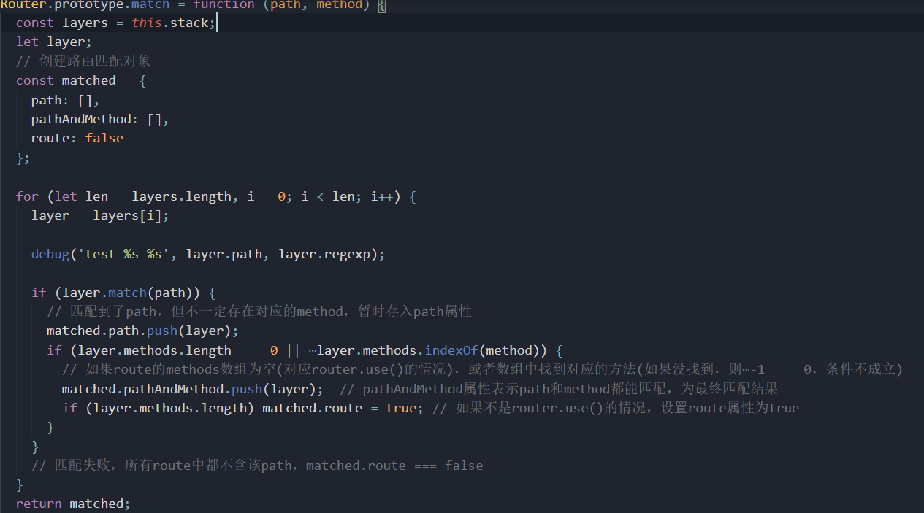
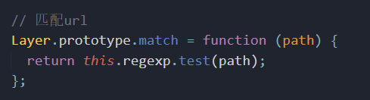
接下来，按照流程应该讲router.routes，此处先来分析router.match

Slide 9
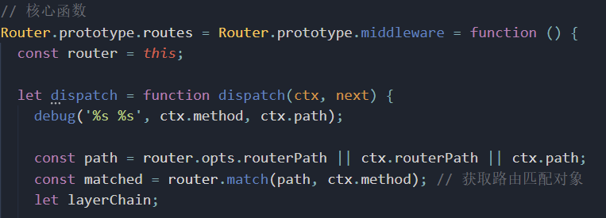
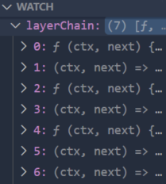
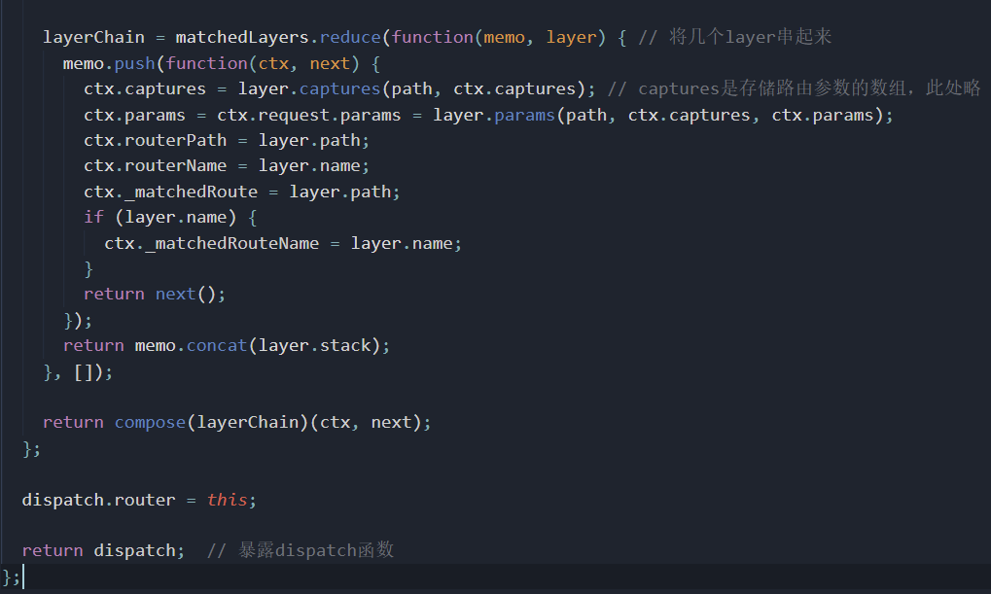
最后，看看核心的router.routes，它会返回
dispatch函数，然后app.use就可以把这个函
数加入middleware数组中
前面都是设置ctx的属性，重点是dispatch
reduce方法中，函数两个参数：
accumulator, currentValue
concat表示拼接两个数组
对matchedLayers中的每个layer，都在它的前面
添加一个函数，该函数用于设置ctx上的属性。
这样，将所有用到的函数存入一个数组，即为
layerChain
compose(layerChain)会接收到compose返回的
dispatch函数，再传入ctx和next执行，则会从
第一个中间件，一直执行到最后一个中间件，
遇到next()依然服从洋葱模型，执行完最后一个
中间件后，离开router，进入下一个中间件

Slide 10
